Slide 1
XÂY DỰNG WEB BÁN CÂY
BY Hoang Van Khai

Slide 2
THÔNG TIN CÁ NHÂN
Họ Và Tên : Hoàng Văn Khải
Mã Sinh Viên : 2210900109
Lớp : K22CNT4
Giảng Viên : Trịnh Văn Chung

Slide 3
ĐẶT VẤN ĐỀ VÀ MỤC ĐÍCH
Trong thời đại công nghệ số, nhu cầu mua sắm cây xanh trực tuyến ngày càng tăng. Tuy nhiên, nhiều khách hàng gặp khó khăn do thiếu thông tin chi tiết, giao diện website kém thân thiện, hạn chế về tương tác và dịch vụ hậu mãi chưa tốt.
Do đó, việc xây dựng một website bán cây chuyên nghiệp là cần thiết, với các tiêu chí:
Cung cấp thông tin đầy đủ, minh bạch về sản phẩm và cách chăm sóc.
Giao diện thân thiện, dễ sử dụng.
Tích hợp các công cụ tương tác như tư vấn trực tuyến và đánh giá sản phẩm.
Chính sách dịch vụ hậu mãi rõ ràng để nâng cao trải nghiệm khách hàng.
Website này không chỉ là kênh bán hàng mà còn góp phần kết nối cộng đồng yêu cây xanh, thúc đẩy lối sống gắn bó với thiên nhiên.

Slide 4
NGÔN NGỮ LẬP TRÌNH
02
01
SQL
HTML
03
04
ASPNET
MVC5
JAVASCRIPT

Slide 5
THƯ VIỆN
JQuery
Bootstrap
Font Awesome

Slide 6
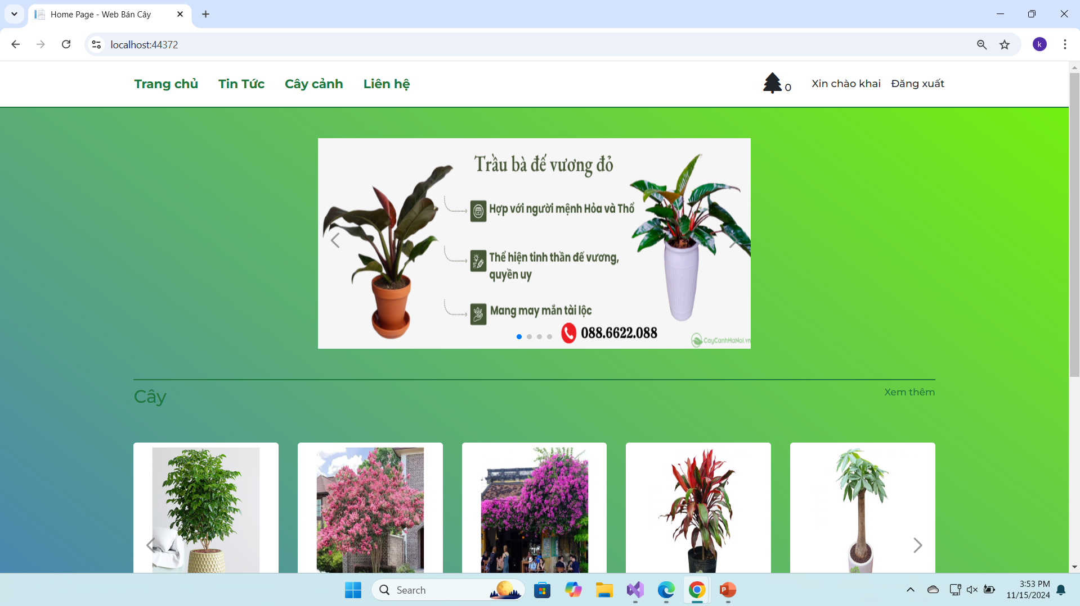
GIAO DIỆN TRANG TRỦ

Slide 7
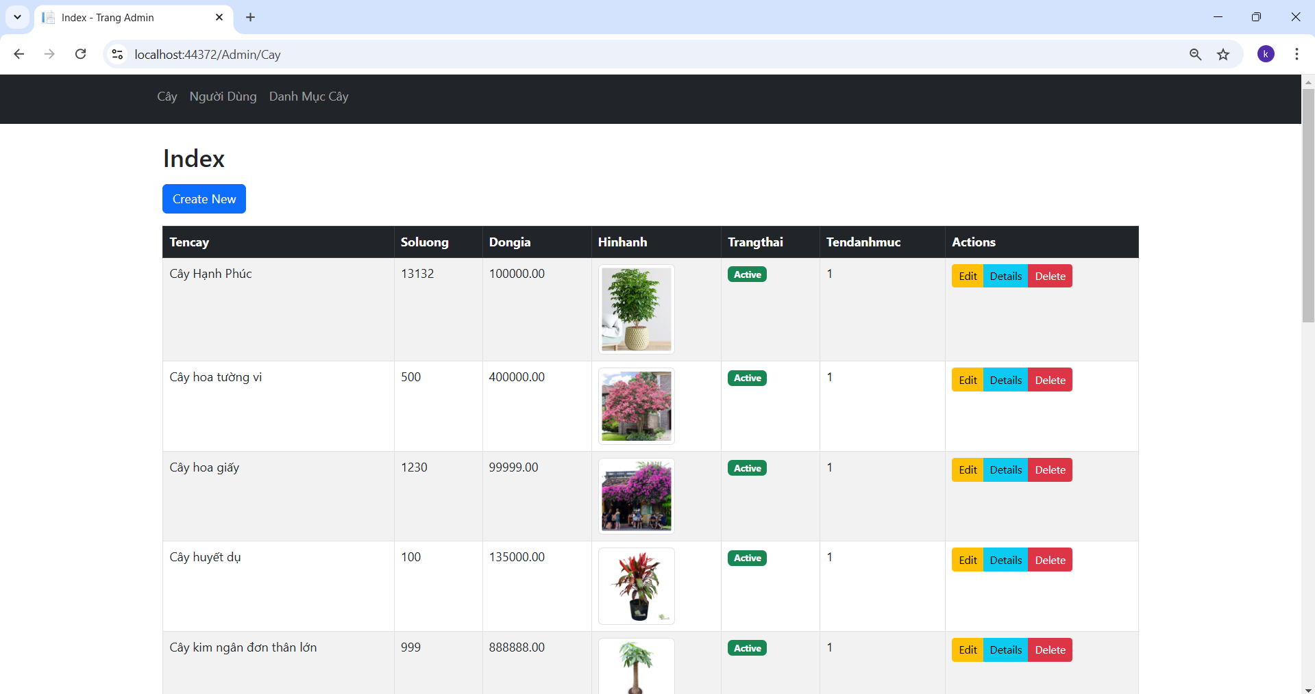
GIAO DIỆN TRANG ADMIN

Slide 8

MY PRESENTATION TITLE
THANK YOU
TTHIS IS THE END OF
MY PRESENTATION

